Slide 1
Penelusuran menggunakan database Perpustakaan Nasional dan iPusnas
Tiara Kusumaningtiyas, M.Hum

Slide 2
Perpustakaan Nasional Republik Indonesia merupakan perpustakaan terbesar di Indonesia yang menyediakan berbagai layanan penyediaan informasi.
Namun karena keterbatasan dalam memberikan layanan informasi secara fisik untuk seluruh masyarakat, sehingga perpustakaan mmemanfaatkan perkembangan IT yang memudahkan akses informasi.
Dari Sebagian besar layanan Perpustakaan Nasional RI, ada 2 layanan digital yang bisa diakses oleh masyarakat dengan mudah. Yaitu
1. Database Perpustakaan Nasional
2. iPusnas

Slide 3
Database Perpustakaan Nasional Republik Indonesia
Database Perpustakaan Nasional RI atau bisa disebut e-resources Perpustakaan Nasional RI menyediakan berbagai informasi ilmiah yang dapat dimanfaatkan oleh masyarakat. Namun, sebelum menggunakan atau mengakses database perlu melakukan pendaftaran dahulu. Yaitu dengan beberapa tahap:
Pendaftaran keanggotaan Perpustakaan nasional melalui https://keanggotaan.perpusnas.go.id/ kemudian melakukan registrasi dengan syarat utama yaitu Nomor Induk kependudukan (NIK).
Pendaftaran akun e-resources perpustakaan Nasional melalui https://e-resources.perpusnas.go.id/ kemudian ikuti Langkah-langkah pada website tersebut.

Slide 4
01
02
Setelah melakukan registrasi, anda semua bisa mengakses berbagai sumber daya informasi digital yang disediakan oleh Perpustakaan Nasional.
Perpustakaan Nasional juga memiliki layanan https://pujasintara.perpusnas.go.id/service/ask-librarian untuk membantu masyarakat dalam pencarian informasi, seperti kendala atau kesulitan dalam menggunakan website dll.
Notes:
Note: you can add between 3 and 6 sections, the structure can vary. The numbers have to be kept

Slide 5
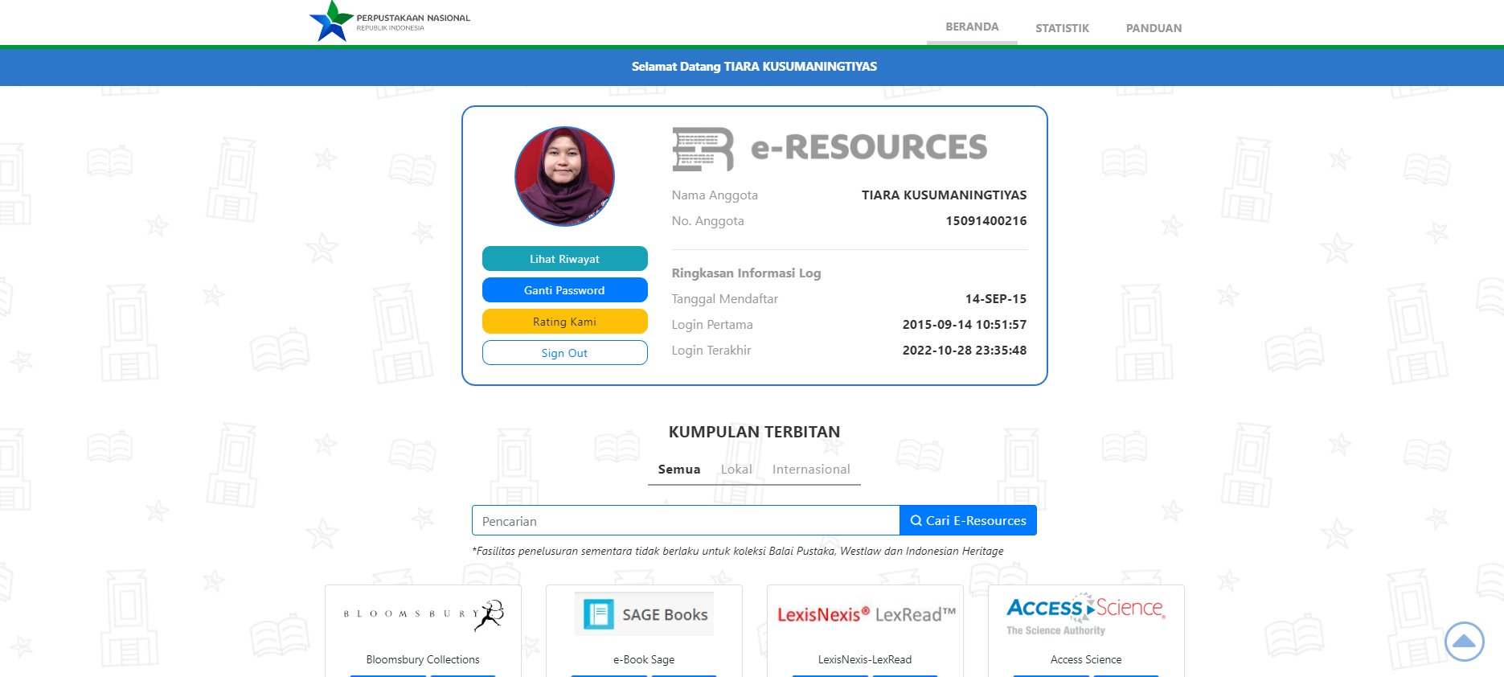
https://e-resources.perpusnas.go.id/
Mengakses website untuk mengakses berbagai sumber daya informasi yang dilanggan oleh Perpustakaan Nasional

Slide 6
Berikut ini beberapa sumberdaya informasi yang dilanggan dan dapat diakses :
Open University Press MGH IP Access Portal
Access Science
Taylor & Francis E-Book
World Scientific
Bloomsbury Collections
e-Book Sage
LexisNexis-LexRead
Lexis Nexis eJournal
[neliti] Repositori Studi Kebijakan Indonesia
Proquest Statistical Abstract
Wiley Online Book
myilibrary
Britannica Library
Cambridge University Press
Carano Pustaka Universitas Andalas
ScienceDirect
Wiley Online Library
Springer Nature
McGraw Hill
CABI
Emerald Insight
Britannica Ebooks
Taylor and Francis
IGI Global
Balai Pustaka
Cengage Learning
Westlaw Next
Ebsco Host
IG Publishing
ebrary
Sage Knowledge
Alexander Street Press
Alexander Street Video
Brill

Slide 7
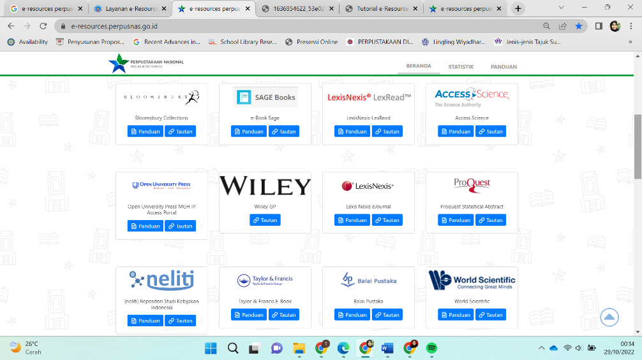
Website
Berikut ini beberapa tampilan dari website yang memudahkan anda untuk mengakses karena disematkan juga panduan yang dapat diakses dan dipelajari mendalam sesuai dengan kebutuhan.

Slide 8
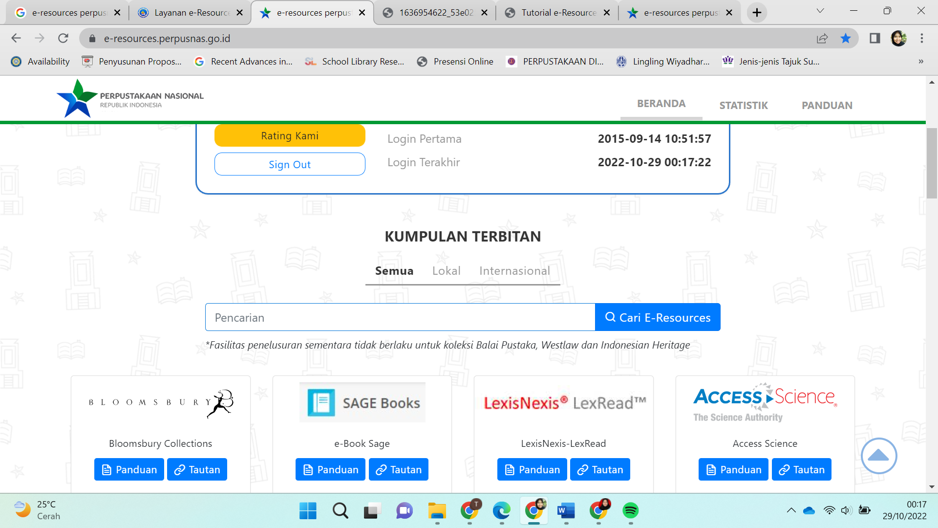
Tampilan ini dapat digunakan untuk mencari pencarian ke seluruh database yang dilanggan oleh Perpustakaan Nasional. Saya akan mendemonstrasikan sedikit penggunaan “summon” ini

Slide 9
iPusnas
iPusnas adalah aplikasi perpustakaan digital Perpustakaan Nasional Republik Indonesia. iPusnas merupakan aplikasi perpustakaan digital berbasis media sosial yang dilengkapi dengan eReader untuk membaca ebook.
Dengan fitur-fitur media sosial Anda dapat terhubung dan berinteraksi dengan pengguna yang lain.
Anda dapat memberikan rekomendasi buku yang sedang Anda baca, menyampaikan ulasan buku serta mendapatkan teman baru.
Membaca ebook di iPusnas jadi lebih menyenangkan karena Anda dapat membaca ebook secara online maupun offline.

Slide 10
iPusnas
Fitur-fitur unggulan iPusnas :
• Koleksi Buku : Ini adalah fitur yang menyediakan ribuan judul ebook yang ada di iPusnas. Pilih judul yang Anda inginkan, pinjam dan baca.
• ePustaka : Fitur unggulan iPusnas yang memungkinkan Anda bergabung menjadi anggota perpustakaan digital dengan koleksi beragam
• Feed : Untuk melihat semua aktifitas pengguna iPusnas seperti informasi buku terbaru, buku yang dipinjam pengguna lain dan beragam aktifitas lainnya.
• Rak Buku : Merupakan rak buku virtual milik Anda dimana semua riwayat peminjaman buku tersimpan di dalamnya.
• eReader : Fitur yang memudahkan Anda membaca ebook di dalam iPusnas

Slide 11
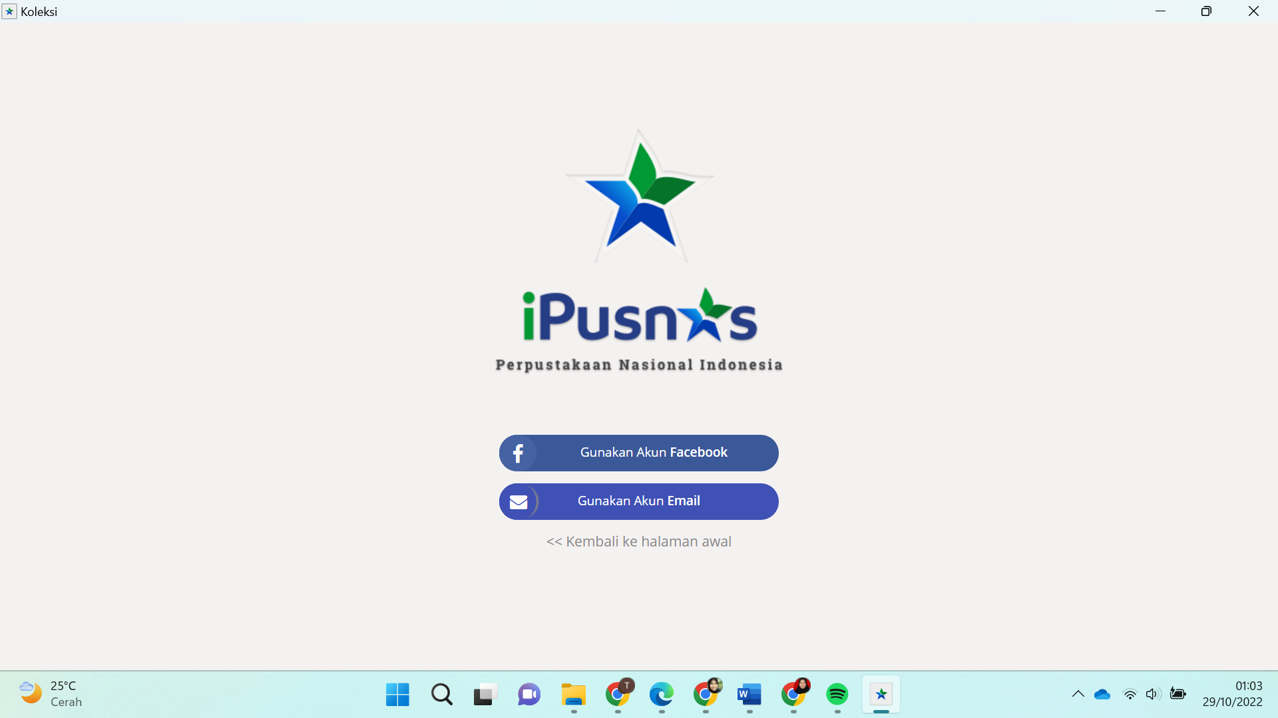
Pendaftaran akun iPusnas sangat mudah, melalui akun Facebook (FB) yang tertaut dengan akun FB, atau menggunakan email. Konsep iPusnas adalah seperti perpustakaan, yaitu meminjam dan mengembalikan, sehingga jika jumalh eksemplar sudah dipinjam semua, maka kita harus menunggu koleksi yang akan kita pinjam dikembalikan oleh pengguna lain.

Slide 12
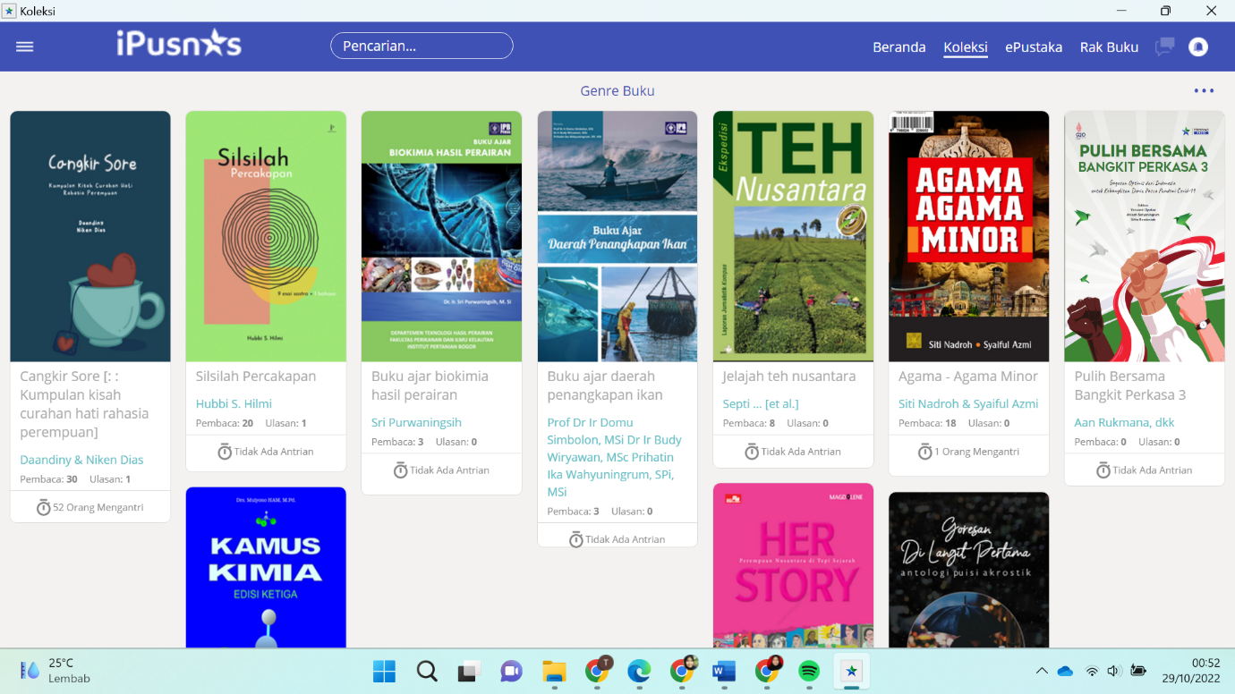
Berikut ini adalah tampilan dari iPusnas, aplikasi ini dapat ditanamkan pada PC, iPhone dan Android.

Slide 13
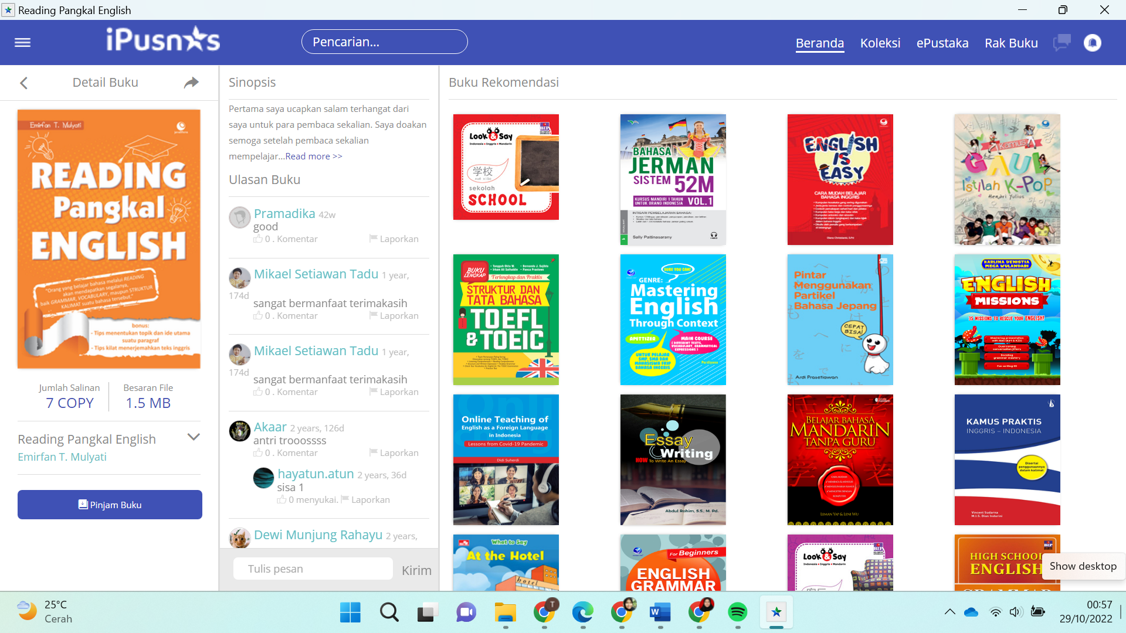
Tampilan beranda yang membantu pengguna untuk menentukan koleksi mana yang bagus dan tepat untuk memenuhi kebutuhan informasi anda. Mari kita eksplore iPusnas melalui aplikasi.

Slide 14
terimakasih

